Slide 1






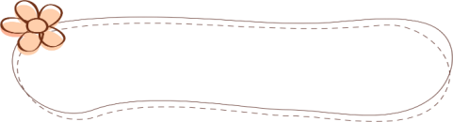

Văn
Làm
Tập
MIÊU TẢ ĐỒ VẬT
Kiểm tra viết

Slide 2
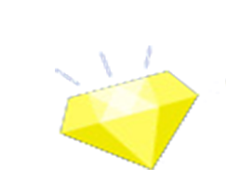

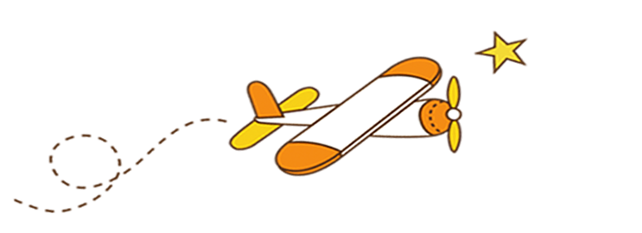
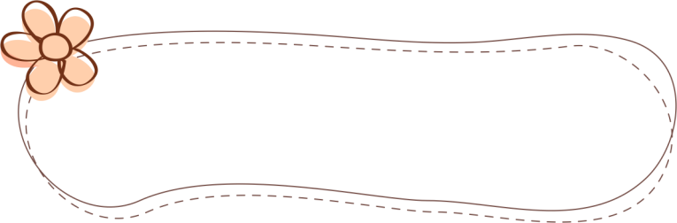




KHỞI ĐỘNG

Slide 3



Miêu tả là vẽ lại bằng lời những đặc điểm nổi bật của cảnh, của người, của vật để giúp người nghe, người đọc hình dung được các đối tượng ấy.
Thế nào là miêu tả?

Slide 4

Cấu tạo bài văn miêu tả đồ vật
Mở bài
Thân bài
Kết bài
Mở bài gián tiếp
Mở bài trực tiếp
Tả bao quát
Tả chi tiết
Công dụng

Slide 5

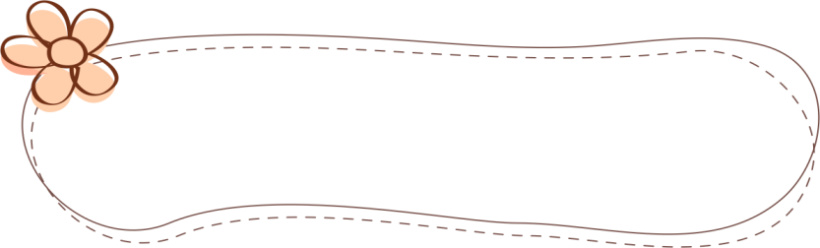
KHám phá

Slide 6






Đề bài gợi ý:
Tả chiếc cặp sách của em
Tả cái thước kẻ của em
Tả cây bút chì của em
Tả cái bàn học ở lớp hoặc ở nhà của em

Slide 7

DÀN Ý
Bài văn miêu tả đồ vật
Mở bài: Giới thiệu đồ vật định tả.
2. Thân bài:
Tả bao quát toàn bộ đồ vật (hình dáng, kích thước, màu sắc, chất liệu, cấu tạo,…)
Tả những bộ phận có đặc điểm nổi bật (có thể kết hợp thể hiện tình cảm, thái độ của người viết với đồ vật.
3. Kết bài: Nêu cảm nghĩ đối với đồ vật đã tả.

Slide 8



Mở bài: Giới thiệu đồ vật định tả.
Đồ vật em định tả là gì?
Tại sao em có nó?
Em có nó vào dịp, thời gian nào?

Slide 9
2. Thân bài:
Tả bao quát: Hình dáng, kích thước, màu sắc.
Tả chi tiết:
- Tả các bộ phận của đồ vật
- Tả công dụng / cách dùng của đồ vật.
- Hoạt động hoặc kỉ niệm của em đối với đồ vật đó.

Slide 10
3. Kết bài: Nêu cảm nghĩ (tình cảm) đối với đồ vật đã tả.
Em yêu thích đồ vật đó không?
Em bảo quản đồ vật như thế nào?

Slide 11

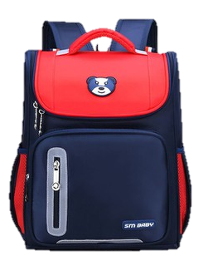

Tả chiếc cặp sách của em

Slide 12
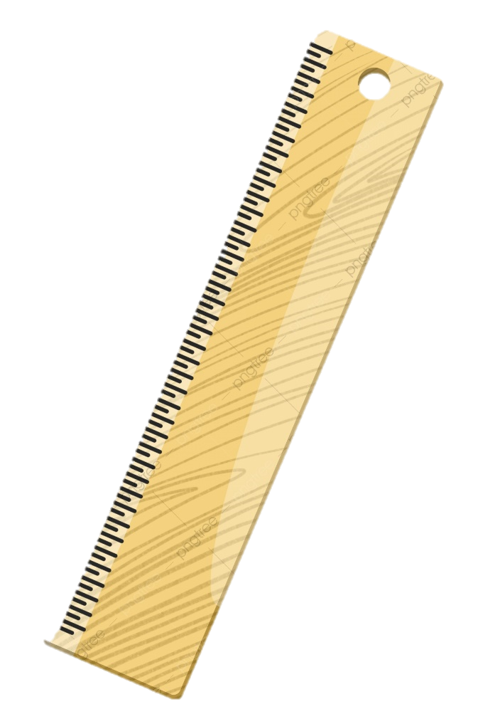
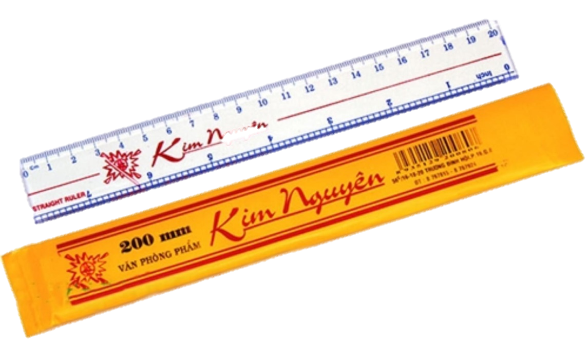
Tả cái thước kẻ của em

Slide 13
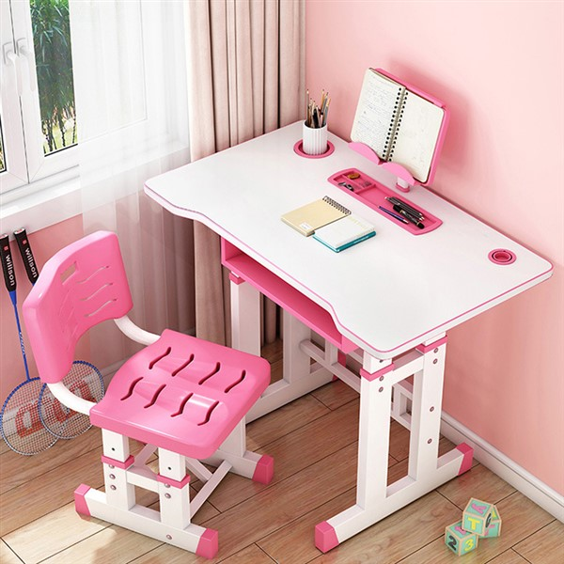
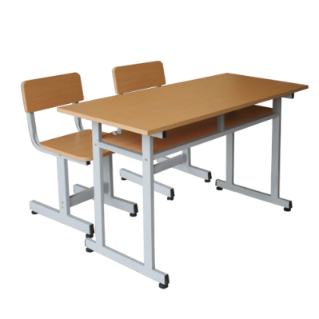
Tả chiếc bàn học ở lớp hoặc ở nhà của em

Slide 14


Thực hành
viết bài

Slide 15


Em hãy chọn một trong 4 đề trên để làm vào vở.
Em lưu ý ngồi viết bài đúng tư thế nhé!
Viết bằng tay phải
Giữ bằng tay trái

Slide 16

Chia sẻ

